Slide 1

OPEN REFINE – předzpracování dat 11 letní škola matematické biologie 17.9.2015
RNDr. Miroslav Kubásek, Ph.D.

Slide 2
Program
Data
Proč OpenRefine
Instalace
Základní orientace v programu
Jazyk GREL
Regulární výrazy
Praktické příklady
Čištění dat
Získání dat z PDF souborů
Získání dat z webu
Doplnění dat pomocí API
Vizualizace

Slide 3
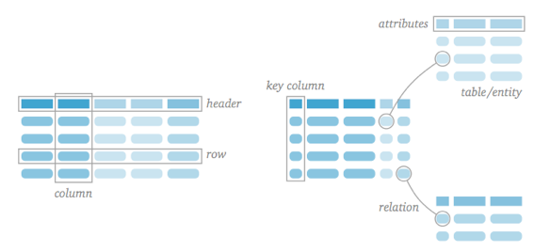
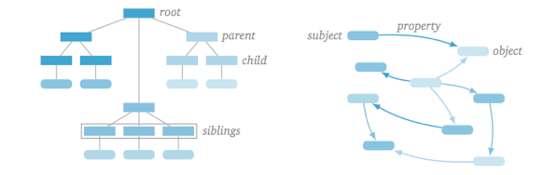
Jak modelovat data

Slide 4
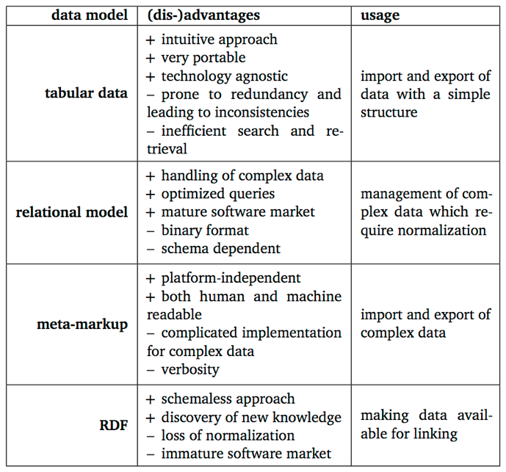
Jak modelovat data - výhody

Slide 5
Výběr správného nástroje
OpenRefine | Tabulkový editor (Excel) | Databáze
Je možné dávkově zpracovat jak řádky tak i sloupce. Umožňuje zkoumat a transformovat data. Není potřeba definovat schéma dat. Data jsou viditelná v každém kroku editace. Mnohem více interaktivní a vizuální nástroj. | V jeden okomžik lze editovat jen jednu buňku. Vhodné pro vkládání dat a provádění výpočtů. Není potřeba definovat schéma dat. Data jsou viditelná, omezený počet řádků. Vizualizace dat je pouze základní. | Je potřeba znát dotazovací jazyk (SQL) Pouze základní možnosti transformací. Je potřeba definovat schéma zpracovávaných dat. Data jsou skryta, dokud je dotazem nevyexportujete. Použití příkazového řádku pro spouštění dotazů.

Slide 6
Vlastnosti OpenRefine
„Spreadsheet on steroids“
Pracujete s kopií dat
Data jsou umístěna a zpracovávána na Vašem počítači, na žádný cizí server se nanahrávají (bezpečnost dat)
Pracujete ve webovém prohlížeči (doporučuje se Google Chrome), díky tomu můžete pracovat na vzdáleném stroji
OpenRefine udržuje historii provedených akcí (můžete se vrátit libovolně zpět)
Provedené akce lze exportovat a znovu aplikovat
Základní práce: filtering, faceting, cluster, split, join, fill, transpose
Projekt lze vyexportovat a poté importovat na jiném počítači
OpenRefine vhodný pro velké datové sady (nad 100 tis. záznamů), zvládá až milióny záznamů, záleží na velikosti paměti a výkonu počítače
Import z formátů: TSV, CSF, *SV, Excel (.xls .xlsx), JSON, XML, RDF as XML, Google Data documents. Zvládá import přímo z webu, z zkomrimovaných souborů (více souborů)

Slide 7
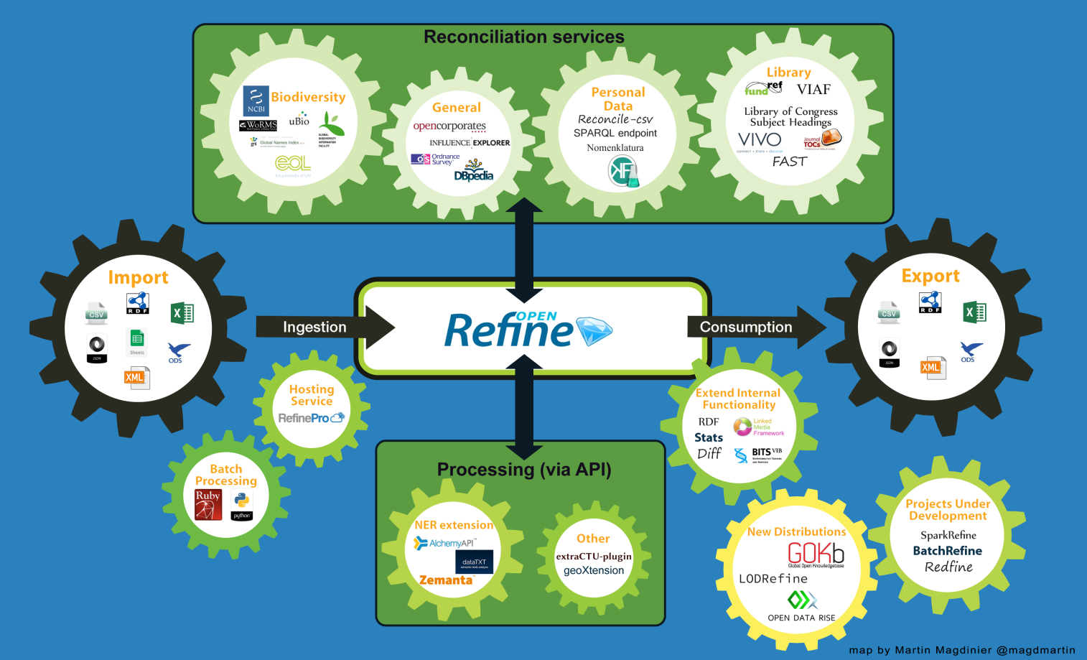
OpenRefine ecosystem

Slide 8
Instalace
http://openrefine.org/download.html
spusťte soubor refine.bat
přejdete v prohlížeči na adresu http://127.0.0.1:3333/
Všechny použité datové soubory použité v tomto textu včetně instalačních souborů jsou k dispozici na adrese
https://github.com/MiroslavKubasek/OpenRefine-tutorial

Slide 9
Nastavení OpenRefine
Under http://127.0.0.1:3333/preferences you can define the number of facet choices
Allocate more memory to Refine :
Windows : open openrefine.l4j.ini file, find the line that starts with -Xmx and override the default allocated memory of 1024M with for example 2048 M
Mac : close Refine, hold control and click on its icon, selecting Show package contents from the pop-up menu. Open the info. plist file from the Contents folder. Navigate to the Java settings and edit the value of VMOptions. Look for the part that starts with -Xmx and change its default value of 1024 M to the desired amount of memory
Linux: instead of starting OpenRefine with ./refine as you usually would do, just type in ./refine -m 2048M

Slide 10
OpenRefine praktické kódy
Součet: forEach(value.split(','),v,v.toNumber()).sum()
Průměr: with(value.split(','), a, forEach(a, v,
v.toNumber()).sum() / a.length()).replace("NaN","").toNumber()
Získání titulku z webu:
value.substring(indexOf(value, "<title>")+7, indexOf(value, "</title>"))
value.parseHtml().select("title")[0].htmlText()

Slide 11
Data pro testování
https://github.com/MiroslavKubasek/OpenRefine-tutorial/tree/master/data
http://datahub.io/
http://www.data.gov/
https://data.cityofnewyork.us/

Slide 12
OpenRefine tutoriály
Getting Started with OpenRefine - http://thomaspadilla.org/dataprep/
Scraping multiple Pages using the Scraper Extension and Refine - http://schoolofdata.org/handbook/recipes/scraping-multiple-pages-with-refine-and-scraper
Cleaning Data with Refine - http://schoolofdata.org/handbook/recipes/cleaning-data-with-refine/

Slide 13
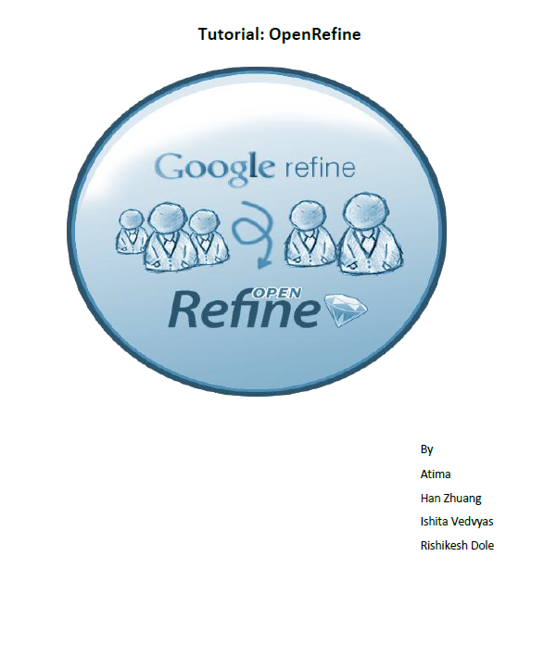

OpenRefine literatura
FREE
http://www.amazon.com/Using-OpenRefine-Ruben-Verborgh/dp/1783289082
http://casci.umd.edu/wp-content/uploads/2013/12/OpenRefine-tutorial-v1.5.pdf

Slide 14
Vizualizace dat
Gephi – nástroj pro vizualizaci sítí - http://gephi.github.io/
Tagul – tvorba word clouds - https://tagul.com/
Google Chart API – online tvorba grafů - https://developers.google.com/chart/
D3 – Data Driven Documents, JavaScript - http://d3js.org/
Dimple – nádstavba nad D3, jednodušší použití - http://dimplejs.org/

Slide 15
Vizualizace dat – příklad dimple
var data = {
"rows" : [
{
"type" : " Fighting",
"number" : 3
},
{
"type" : " Electric",
"number" : 7
},
{
"type" : " Psychic",
"number" : 9
},
{
"type" : " Ghost",
"number" : 10
},
{
"type" : " Ice",
"number" : 11
},
{
"type" : " Poison",
"number" : 11
},
{
"type" : " Dragon",
"number" : 12
},
{
"type" : " Steel",
"number" : 13
},
{
"type" : " Fire",
"number" : 14
},
{
"type" : " Dark",
"number" : 16
},
{
"type" : " Ground",
"number" : 17
},
{
"type" : " Rock",
"number" : 24
},
{
"type" : " Normal",
"number" : 29
},
{
"type" : " Grass",
"number" : 31
},
{
"type" : " Bug",
"number" : 45
},
{
"type" : " Water",
"number" : 45
}
]
};
var order = true;
$("#button").click(function() {
x._orderRules.pop();
if(order) {
x.addOrderRule("number", true);
} else {
x.addOrderRule("number", false);
}
myChart.ease = "bounce";
myChart.draw(800, false);
order = ! order;
});
var svg = dimple.newSvg("graph", "100%", 400);
var myChart = new dimple.chart(svg);
myChart.data = data.rows;
myChart.setBounds(20, 20, "90%", 330);
var x = myChart.addCategoryAxis("x", "type");
x.addOrderRule("number", false);
myChart.addMeasureAxis("y", "number");
myChart.addSeries(null, dimple.plot.bar);
myChart.draw(800);
http://output.jsbin.com/cevilihuyo/

